Slide 1

Упустишь минуту- потеряешь час
Автор: Шаклеина Диана Николаевна
Учитель истории и обществознания
МБОУ СОШ №48
Первомайского района
г. Ижевска
Презентация к уроку обществознания в 5 классе
Notes:
Организационный момент. Приветствие учителя.
Планируемые результаты урока
Предметные Научатся: ценить свое свободное время.
Получат возможность научиться: работать с текстом учебника; высказывать собственное мнение, суждения
Метапредметные УУД
Познавательные: устанавливают причинно-следственные связи и зависимости между объектами.
Коммуникативные: планируют цели и способы взаимодействия; обмениваются мнениями, слушают друг друга, понимают позицию партнера, в том числе и отличную от своей, согласовывают действия с партнером.
Регулятивные: принимают и сохраняют учебную задачу; учитывают выделенные учителем ориентиры действия в новом учебном материале
Личностные УУД
Проявляют заинтересованность не только в личном успехе, но и в решении проблемных заданий всем классом; выражают положительное отношение к процессу познания; адекватно понимают причины успешности/неуспешности учебной деятельности

Slide 2
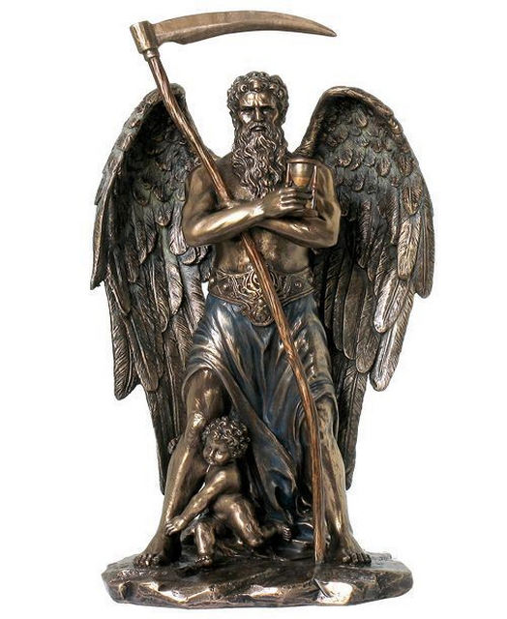
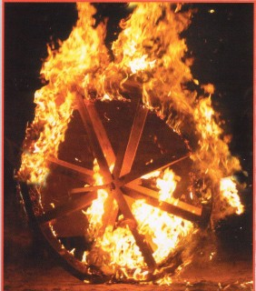
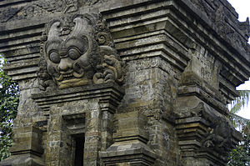
Какое понятие объединяет эти иллюстрации?
Время. Это боги времени: Сатурн, Коляда, Кала
Notes:
Мотивация учебной деятельности .Проблемный вопрос.
Актуализация имеющихся знаний. Прием Мозговой штурм. Формулирование учениками цели урока (Регулятивные УУД- самостоятельно формулируют цели урока после предварительного обсуждения. Коммуникативные: высказывают собственное мнение; слушают друг друга, строят понятные речевые высказывания)

Slide 3
Что же такое время? Что говорит учебник. с.47
ВРЕМЯ – определенный момент, в который происходит
что-нибудь.
ВРЕМЯ – промежуток той или иной деятельности, в который совершается что-нибудь, последовательная смена часов, дней, лет.
ВРЕМЯ – продолжительность, длительность чего-нибудь, измеряемая секундами, минутами, часами.
Notes:
Изучение нового материала.
Работа с учебником. Знакомство со словарными определениями понятия время. (познавательные УУД - осуществляют поиск необходимой информации.)

Slide 4

Свободное время
Время, которое остаётся после выполнения обязательных дел
Время, которым ты сам распоряжаешься, которое распределяешь по своему усмотрению, то есть делаешь то, что тебе хочется
Это время для разнообразных свободных занятий, которые каждый выбирает себе сам
Notes:
Выделение особого вида времени. Беседа: как ты понимаешь, что такое свободное время? (коммуникативные - высказывают собственное мнение; слушают друг друга, строят понятные речевые высказывания, личностные УУД )

Slide 5
Экскурс в историю
Как проводили свободное время в Древнем мире?
Как проводим свободное время мы сейчас?
Задание:
- Назовите занятие;
Определите признаки, по которым эти занятия можно объединить;
- Есть ли подобные занятия сейчас?
Notes:
Метапредметные связи. Познавательные УУД - распознают объекты и их понятия, выделяют существенные признаки; строят рассуждения
и обобщают полученную информацию.

Slide 6
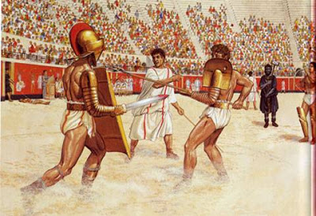
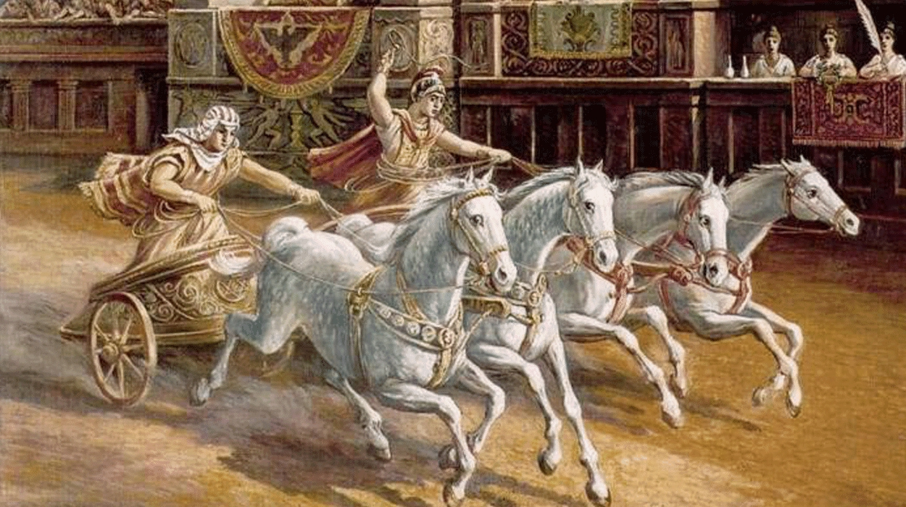
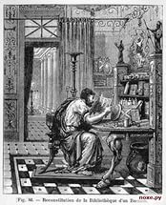
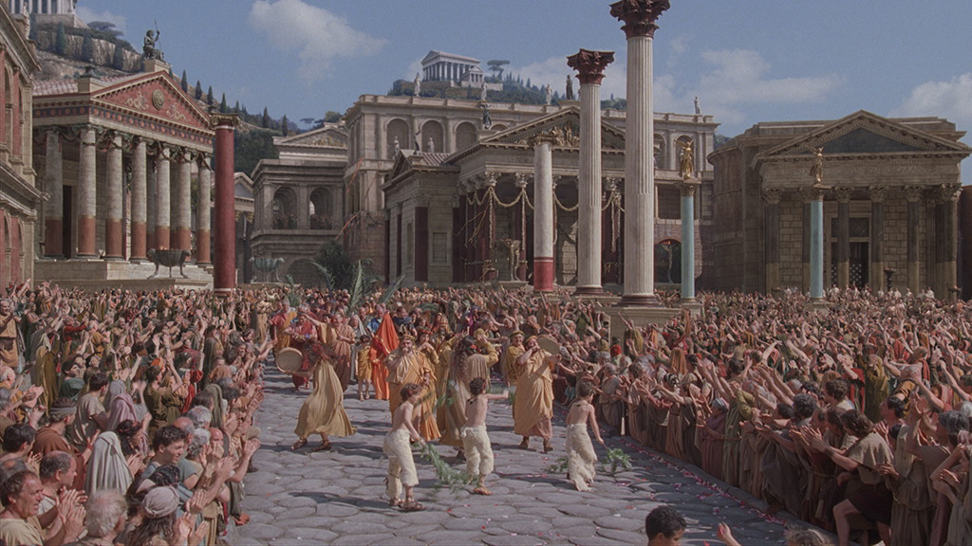
Бои гладиаторов в Риме
Гонки на колесницах в Риме
В библиотеке
Толпа встречает триумфатора.
Notes:
Познавательные: распознают объекты и их понятия, выделяют существенные признаки; строят рассуждения
и обобщают полученную информацию.
Коммуникативные:
проявляют активность во взаимодействии
для решения коммуникативных и познавательных задач;

Slide 7
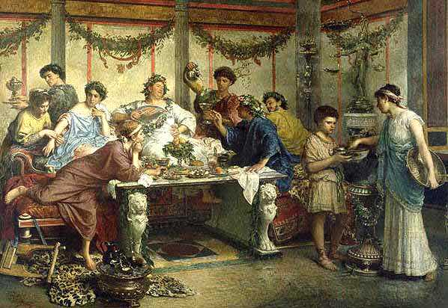
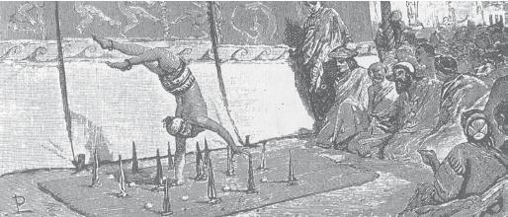
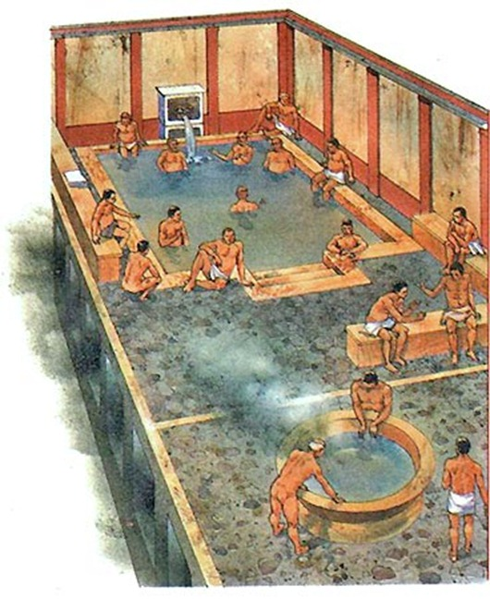
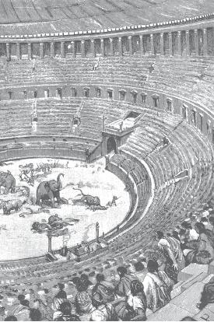
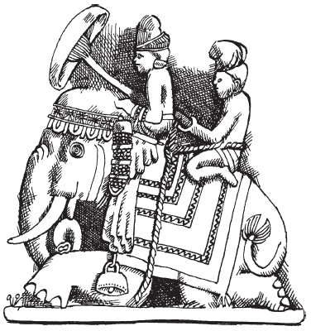
Танец на мечах
Пиры знатных римлян
Травля животных
Прогулка знатного индуса
Проведение времени в банях- термах
Notes:
Познавательные: распознают объекты и их понятия, выделяют существенные признаки; строят рассуждения
и обобщают полученную информацию.
Коммуникативные:
проявляют активность во взаимодействии
для решения коммуникативных и познавательных задач;

Slide 8
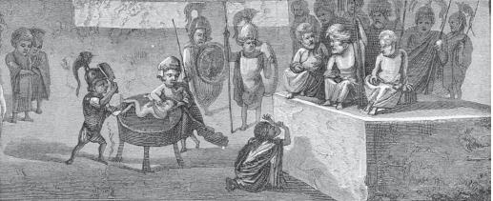
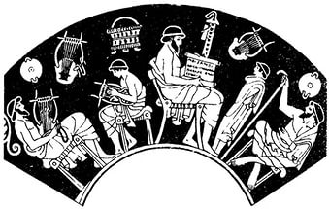
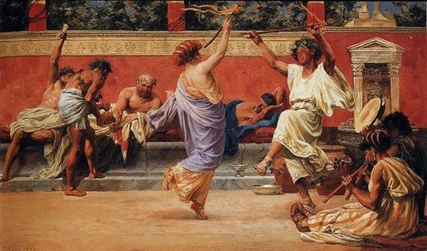
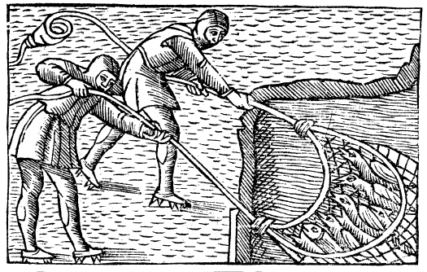
жертвоприношения
Занятия музыкой, искусством
Рыбная ловля
Выступления танцоров и музыкантов
Notes:
Познавательные: распознают объекты и их понятия, выделяют существенные признаки; строят рассуждения
и обобщают полученную информацию.
Коммуникативные:
проявляют активность во взаимодействии
для решения коммуникативных и познавательных задач;

Slide 9
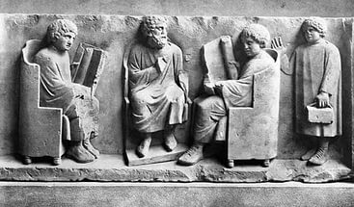
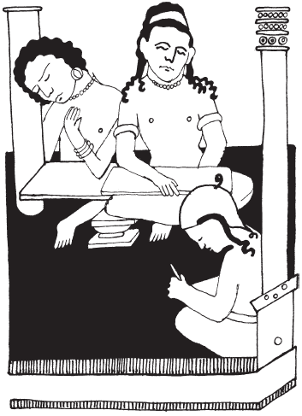
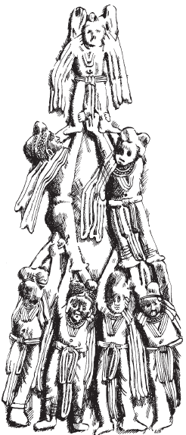
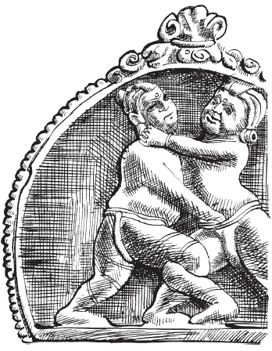
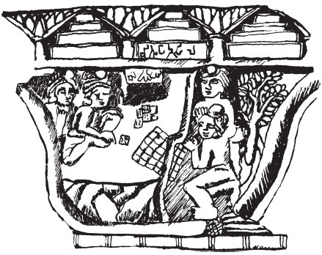
Чтение книг
Подготовка к урокам
Выступление акробатов
борьба
Игра в кости
Notes:
Познавательные: распознают объекты и их понятия, выделяют существенные признаки; строят рассуждения
и обобщают полученную информацию.
Коммуникативные:
проявляют активность во взаимодействии
для решения коммуникативных и познавательных задач;

Slide 10
Что получилось?
Полезные:
Спорт
Музыка
Танцы
Рыбная ловля
Чтение
Банные процедуры
Неполезные:
Пиры
Праздное шатание
Курение
Употребление наркотиков
Азартные игры
Notes:
Первичное осмысление информаии о качестве свободного времени.
Главная цель: подвести к пониманию того, что Реальный досуг никогда не находится в разрыве как с самой личностью, так и с обществом. Наоборот, это состояние деятельности, создание свободы из необходимых повседневных дел, время для отдыха, самоактуализации, развлечения.
Мнимый досуг - это, прежде всего насилие, либо над собой, либо над обществом, и как результат разрушение себя и общества. Мнимый досуг, обусловлен, неумением проводить свое время, это бесцельное времяпрепровождение, приводящее к асоциальным поступкам.

Slide 11
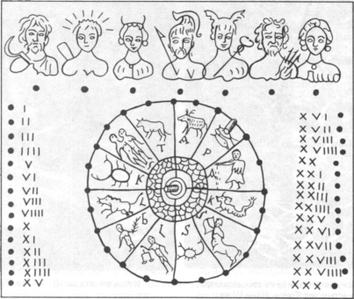
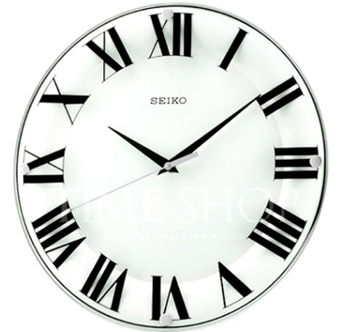
Может в древности не всегда с пользой проводили время, но зато римляне придумали удобную систему подсчета времени и цифр, которыми мы пользуемся до сих пор
Задание: Определите какое время показывают часы.
Notes:
Межпредметные связи. Познавательные: распознают объекты и их понятия, выделяют существенные признаки; строят рассуждения
и обобщают полученную информацию

Slide 12
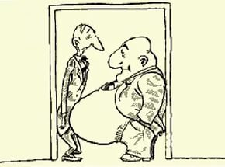
А в Древней Индии зародилось учение буддизм, согласно которому:
Главное для человека - это стремление к просвещению и самопознанию
Человек должен отыскать «золотую» середину между аскетичным, лишенным всяческих благ человечества, и обеспеченным, пресыщенным роскошью образом жизни

Slide 13
Народная мудрость наших предков гласит:
Какие из них несут положительный, а какие отрицательный смысл?
Задание: эти пословицы и поговорки связаны с проведением свободного времени.
Делу время – потехе час;
Праздность – мать пороков;
Двигайся больше – проживешь дольше;
Скучен день до вечера, коли делать нечего;
На печи по дрова поехал;
Отдыхать без работы - значит жить без заботы;
Не привыкай к безделью, учись рукоделью;
Рыба лежа растет, человек лежа портится;
Книгу читать – скуку не знать;
Бестолковый отдых утомляет хуже работы;
Лучше врагу камни таскать, чем без дела тосковать.
Notes:
Метапредметные: определение сущностных характеристик изучаемого объекта; выбор верных критериев для сравнения, сопоставления
Личностные: формирование ответственного отношения к учению, готовности и способности обучающихся к саморазвитию и самообразованию

Slide 14
Задание: Если в свое свободное время вы любите:
Народная мудрость в действии
Играть на компьютере
Заниматься активно спортом
Гулять с собакой, другим домашним животным
Заниматься музыкой, рисованием
Помогать родителям
Читать
Просто лежать на диване
Встаньте рядом с партой
Поднимите правую руку вверх
Поднимите левую руку вверх
Попрыгайте 5 раз на одной ноге
Похлопайте в ладоши
Пожмите плечами 3 раза
Присядьте 3 раза
Всем спасибо за разминку, а нас ждет игра - угадай-ка
Notes:
Минутка зож. Закрепление усвоенного материала.

Slide 15
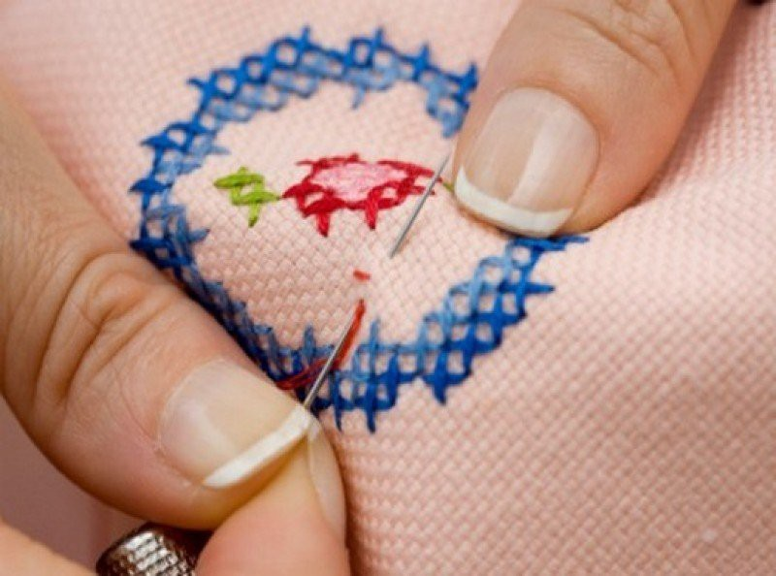
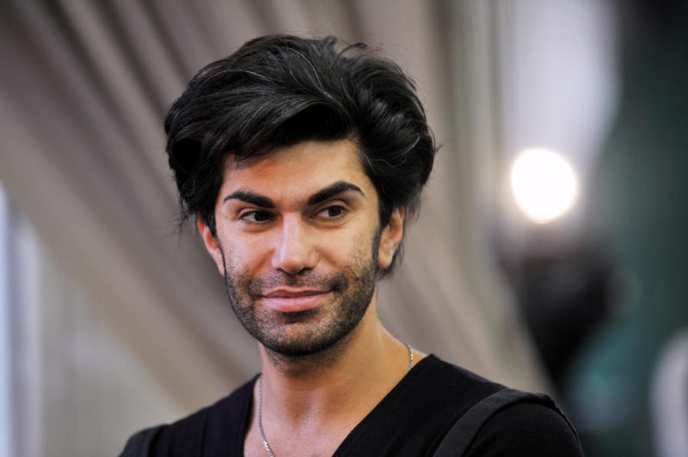
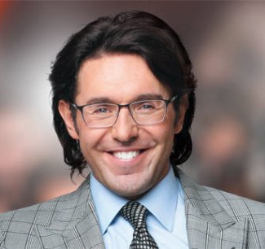
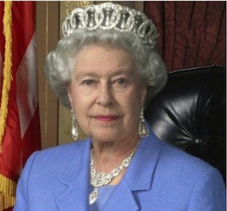
Для справки: хобби - от англ. hobby — увлечение, любимое дело
Кого данное хобби не только успокаивает, но и учит добиваться цели и работать на результат.
вышивание
Артист балета Николай Цискаридзе
Королева Англии
Ведущий Андрей Малахов
Notes:
Этап отработки познавательных, коммуникативных и личностныхУУД. Расширение социального опыта. Анализируют реальные социальные ситуации, выбирают адекватные способы деятельности и модели поведения.

Slide 16
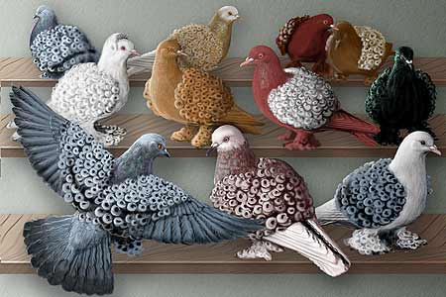
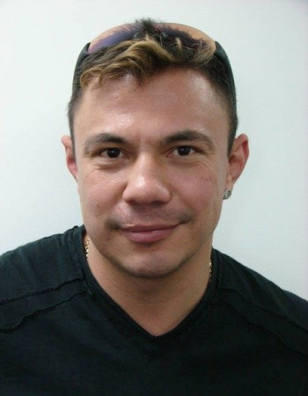
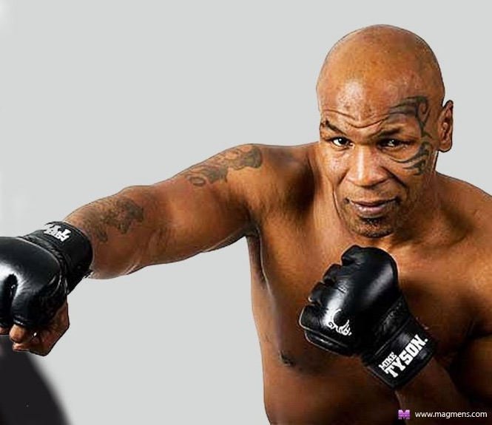
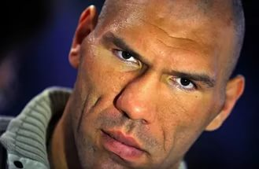
Ух - ты!!
Крутой нрав этого человека не мешает разводить и дрессировать этих птиц.
голуби
Боксер Майк Тайсон
Боксер Костя Дзю
Боксер Николай Валуев
Notes:
Расширение социального опыта. Анализируют реальные социальные ситуации, выбирают адекватные способы деятельности и модели поведения.

Slide 17
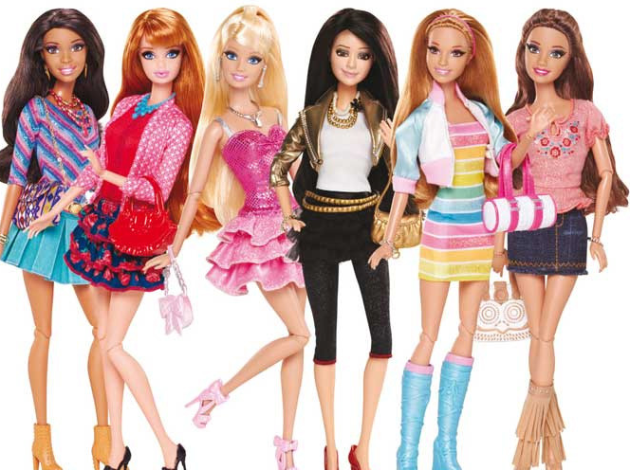
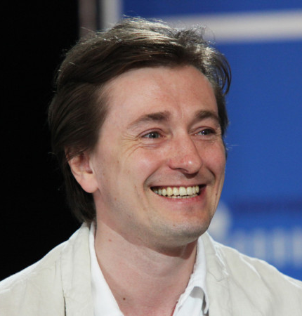
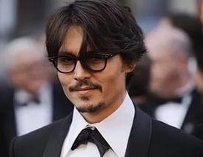
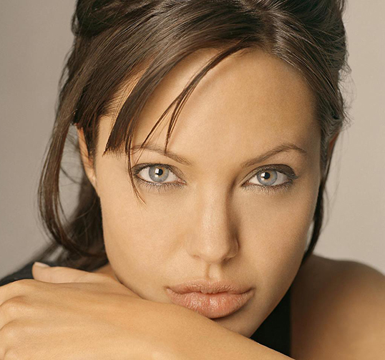
Очень любит играть и коллекционирует эти игрушки
Куклы Барби
Актер Джонни Депп
Актер Сергей Безруков
Актриса Анжелина Джоли
Notes:
Расширение социального опыта. Анализируют реальные социальные ситуации, выбирают адекватные способы деятельности и модели поведения
Личностные:формирование осознанного, уважительного и доброжелательного отношения к другому человеку, его мнению.

Slide 18
А напоследок я скажу:
Профессор Британского университета вывел формулу для расчета свободного времени:
V=(W(100-t)/100)/C
V- стоимость в час; W- почасовая зарплата человека; t- ставка налога; C- местная стоимость жизни
Например, 2 минуты чистим зубы – 30 центов (20р.40к)
Представьте сколько тратят некоторые времени на то., чтобы: «поймать 14 мух», выдуть пузырь размером с голову, 2 часа без перерыва смотреть в окно и т.д.»
Notes:
Познавательные:
самостоятельно осуществляют поиск необходимой информации
(из материалов учебника, из рассказа учителя, по воспроизведению в памяти).

Slide 19
Сделаем дома
Прочитать параграф 5,
Подготовиться к дискуссии по
теме: телевизор и компьютер в
мое свободное время.
Notes:
Проблемная ситуация. 1-я группа – доказывает, что телевизор и компьютер в свободное время полезны и необходимы;
2-я группа – доказывает, что телевизор и компьютер в свободное время вредны, и лучше выбрать другие виды деятельности. Не менее 3-х аргументов.

Slide 20
Не привыкайте к чудесам -
Дивитесь им, дивитесь!
Не привыкайте к небесам,
Глазами к ним тянитесь.
Приглядывайтесь к облакам,
Прислушивайтесь к птицам,
Прикладывайтесь к родникам,
Ничто не повторится.
За мигом миг, за шагом шаг
Впадайте в изумленье.
Все будет так - и все не так
Через одно мгновенье.
Шефнер В

Slide 21
Используемые ресурсы:
https://im3-tub-ru.yandex.net
http://www.ereading.club/bookreader.php/1006427/Edvards_-_Drevnyaya_Indiya._Byt%2C_religiya%2C_kultura.html
https://indiada.ru/religia/buddizm-osnovnye-idei.html
http://fishki.net/
http://www.sunhome.ru/religion/16868
https://ru.wikipedia.org/
http://chto-takoe-lyubov.net/stikhi-o-lyubvi/kollektsii-stikhov/8882-stixi-pro-mgnovenie-mig
http://pedsovet.su/load/390-1-0-35868
Notes:
Спасибо за внимание.

